Slide 1
04.图片和表格
梁昊

Slide 2
Table of Contents
图片（Figures）
表格（Table）
管道操作（ %>% ）
Table One
课后作业

Slide 3
图片（Figures）

Slide 4
外部图片
直接用Markdown
![A nice image.](images/flow.png){width=50%}

Slide 5
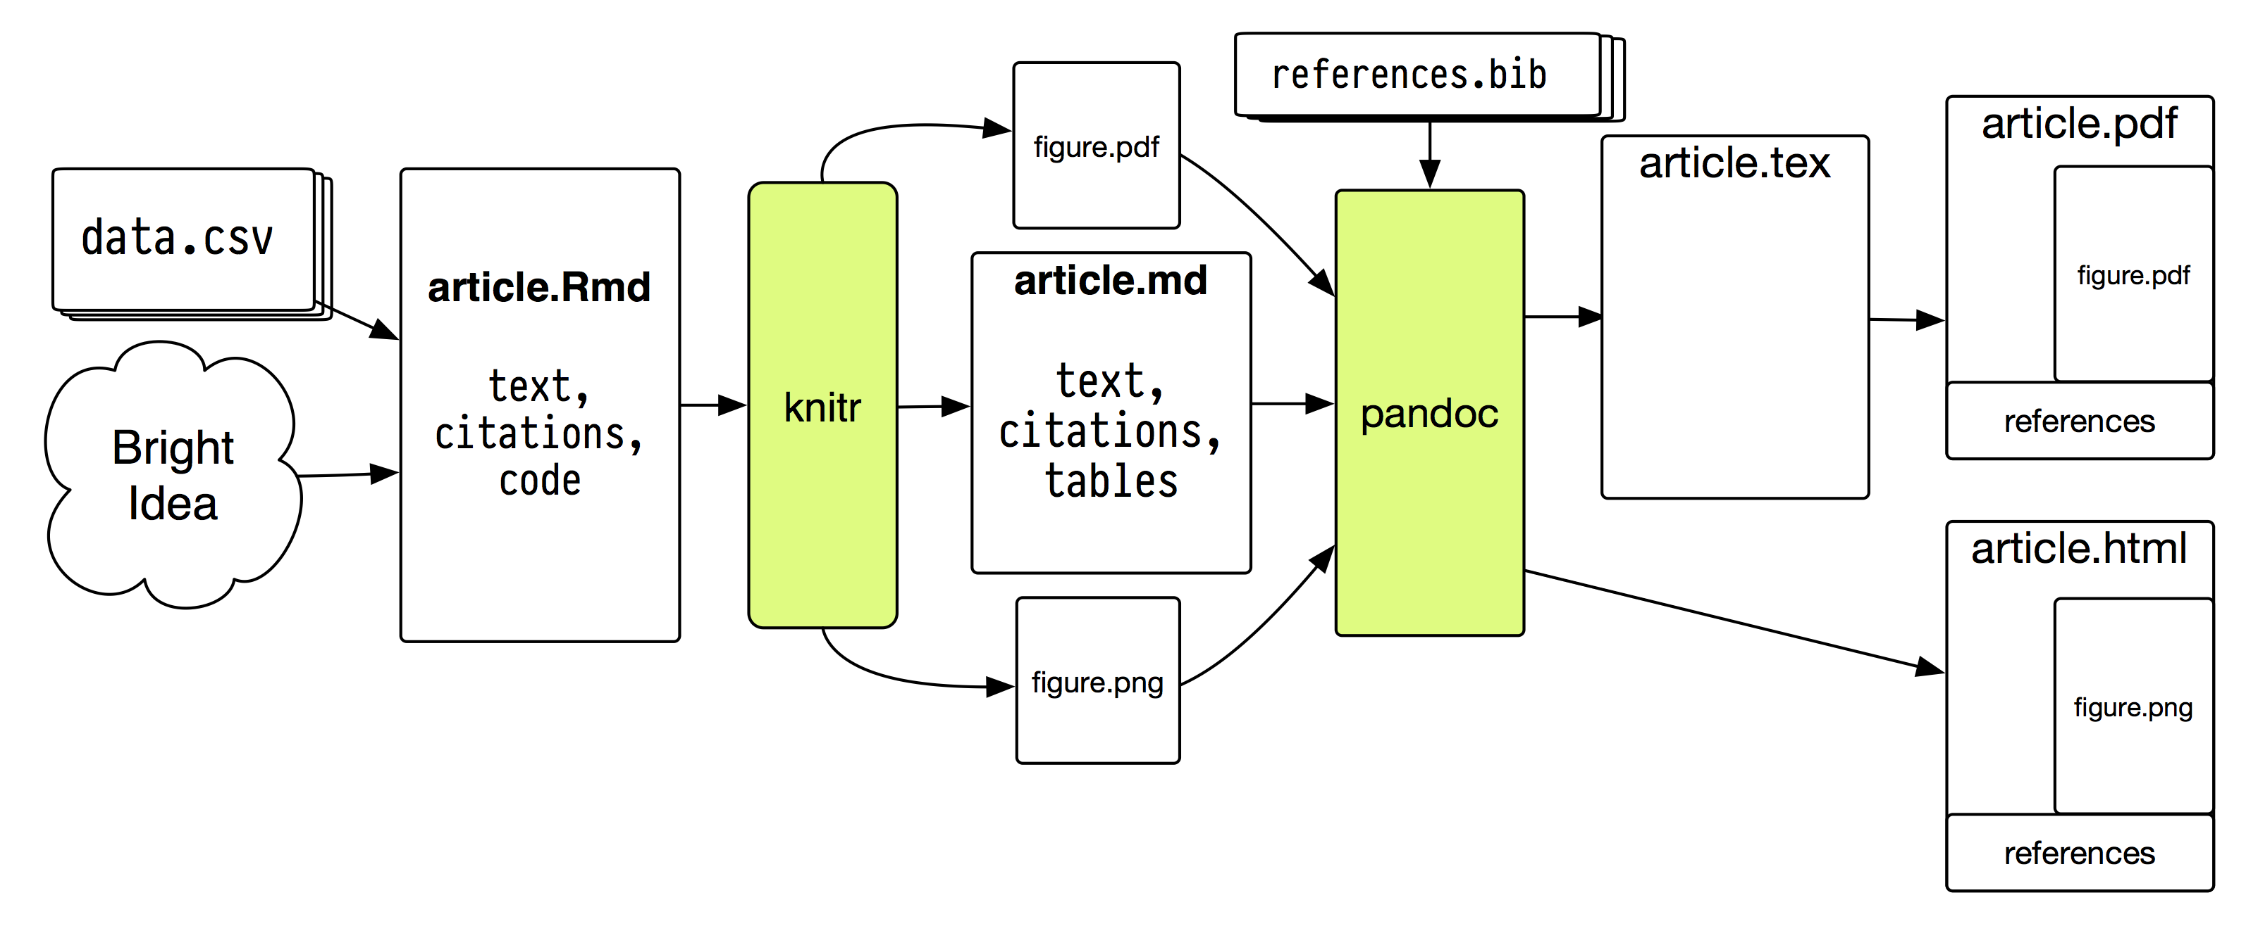
A nice image.

Slide 6
用Chunk
```{r, out.width="50%", fig.cap="A nice image."} knitr::include_graphics("images/flow.png") ```

Slide 7
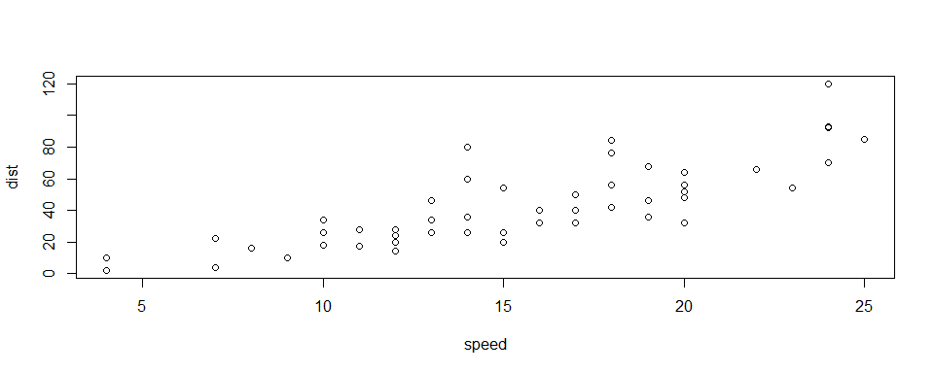
统计分析图（plot）
cars scatter plot

Slide 8
```{r cars-plot,out.width="70%", fig.dim=c(10, 4), fig.cap="iris scatter plot"} plot(cars) ```
更多设置：https://yihui.org/knitr/options/#plots

Slide 9
表格（Table）

Slide 10
Rmd表格简介
R Markdown的表格输出非常强大，可以根据需求使用不同的包实现
常见应用：
输出Table One（baseline）基线数据
输出数据的基本特征（Descriptive Statistics ）
回归数据的结果（OR,95%CI等）
表格中还可以加入多种曲线

Slide 11
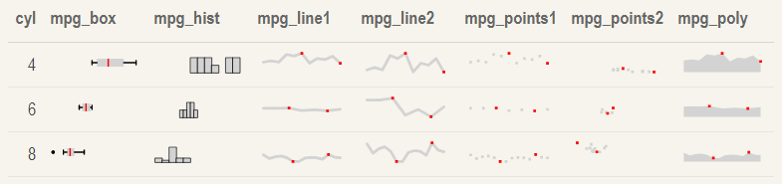
kableExtra输出的表格

Slide 12
表格常用的R包
名称 | 简介 | 格式
gtsummary | 优雅输出论文发表的基线数据和回归数据 | HTML/PDF/Word
modelsummary | 为统计模型输出图表 | HTML/PDF/Word
tableone | 为生物医学研究输出Table 1 | /
stargazer | 输出表格回归数据和Descriptive Statistics | HTML/PDF/Word
sjPlot | 为社会科学回归模型转化图表 | HTML
texreg | 回归数据转化为表格 | HTML/PDF/Word
表格R包汇总

Slide 13
管道操作（ %>% ）

Slide 14
常规代码的反人类设计
常规的代码，是如何书写函数的？
取10000个随机数符合，符合正态分布。
求这个10000个数的绝对值，同时乘以50。
把结果组成一个100*100列的方阵。
计算方阵中每行的均值，并四舍五入保留到整数。
把结果除以7求余数，并话出余数的直方图。
参考：http://blog.fens.me/r-magrittr/

Slide 15
源代码展示
#方案一：创建额外的辅助变量实现 set.seed(1) # 设置随机种子 n1<-rnorm(10000) # 第1步 n2<-abs(n1)*50 # 第2步 n3<-matrix(n2,ncol = 100) # 第3步 n4<-round(rowMeans(n3)) # 第4步 hist(n4%%7) # 第5步 #方案二：用()反复嵌套 set.seed(1) hist(round(rowMeans(matrix(abs(rnorm(10000))*50,ncol=100)))%%7)

Slide 16
magrittr %>%
管道操作（pipe）是R特有的函数表达方式
管道操作 %>% 依赖magrittr，快捷键“Ctrl+Shift+M”
让代码更易读，避免中间变量和反复嵌套，如
rnorm(10000) %>% abs %>% `*` (50) %>% matrix(ncol=100) %>% rowMeans %>% round %>% `%%`(7) %>% hist

Slide 17
Table One

Slide 18
自动化Table 1
Table 1 是医学领域最常见的表格
其他领域，Descriptive Statistics和回归结果也颇为常见
gtsummary是Table 1 的首选
gtsummary支持kableExtra和flextable，flextable支持度最好
# 加载必要的包 pacman::p_load(gtsummary, kableExtra, flextable, readr, magrittr)

Slide 19
Example
Table One gtsummary自动生成
Characteristic | N | 0, N = 74¹ | 1, N = 136¹ | p-value²
AgeGroup | 210 |  |  | 0.2
0 |  | 47 (64%) | 98 (72%)
1 |  | 27 (36%) | 38 (28%)
Gender | 210 |  |  | 0.7
1 |  | 39 (53%) | 68 (50%)
2 |  | 35 (47%) | 68 (50%)
Metastasis | 210 |  |  | 0.2
0 |  | 44 (59%) | 67 (49%)
1 |  | 30 (41%) | 69 (51%)
¹n (%) | 1 | 1 | 1 | 1
²Pearson's Chi-squared test | 2 | 2 | 2 | 2

Slide 20
课后作业

Slide 21
课后作业
新建一个R Markdown文档
创建一个代码块，并输入plot(cars)
给该图加入caption（题注）
读取数据baseline.csv，并转化成character
选取AgeGroup,Gender,Venous-differentiation,Event字段，并通过gtsummary输出表格

